Slide 1
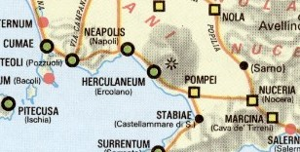
POMPEI ED ERCOLANO
DUE CITTA’ UNO STESSO DESTINO

Slide 2
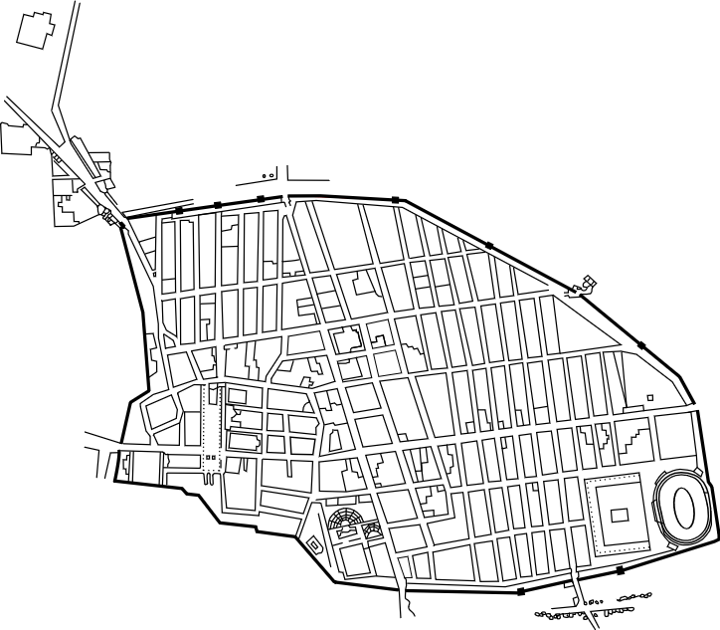
POMPEI
Pompei (in latino: Pompeii) è una città la cui storia ha origine dal IX secolo a.C. per terminare nel 79, quando, a seguito dell’eruzione del Vesuvio, viene ricoperta sotto una coltre di ceneri e lapilli alta circa sei metri.

Slide 3
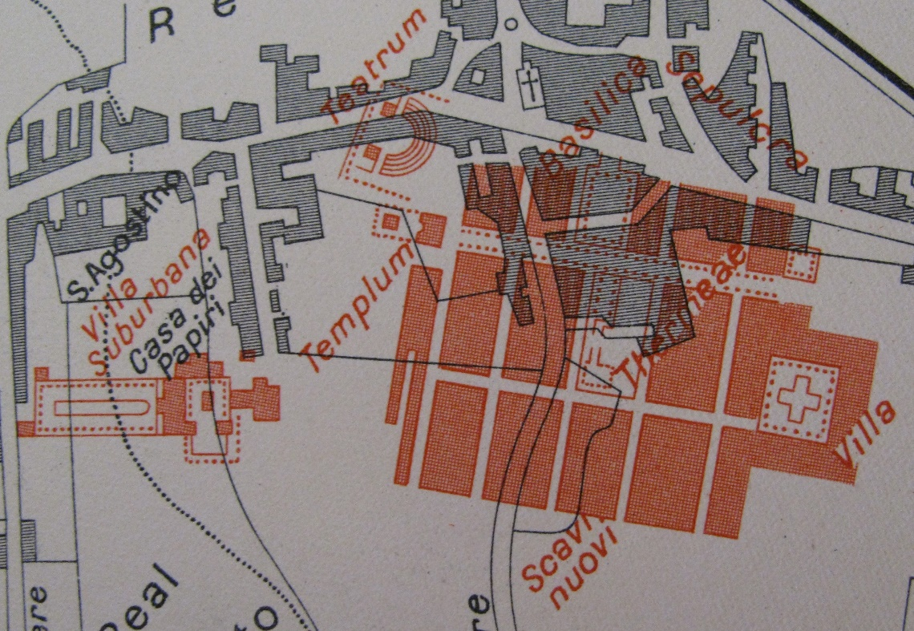
HERCULANEUM
Ercolano (in latino: Herculaneum) venne fondata secondo la leggenda, da Ercole, mentre storicamente fu fondata o dagli Osci nel XII secolo a.C., o dagli Etruschi tra il X ed l'VIII secolo a.C. Conquistata prima dai Greci nel 479 a.C., poi dai Sanniti e infine dai Romani, nell'89 a.C., come Pompei venne completamente sepolta sotto uno strato coltre di fango e materiali vulcanici a seguito dell'eruzione del Vesuvio del 79 d.C.

Slide 4
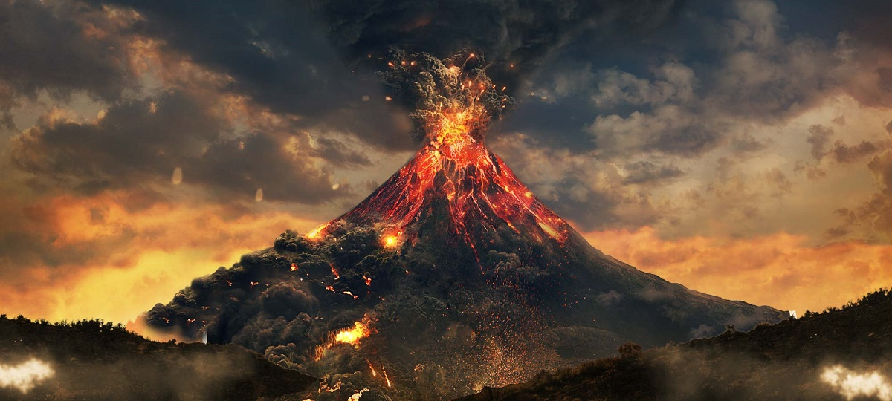
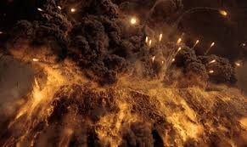
PREMESSA
L'eruzione del 79 d.C è senza dubbio la più nota eruzione del Vesuvio e forse la più nota eruzione vulcanica della storia. Il 24 agosto dell'anno 79 d.C. il Vesuvio rientrò in attività dopo un periodo di quiete durato probabilmente circa otto secoli.

Slide 5
L'eruzione del Vesuvio del 79 d.C: cosa successe a Pompei
Il Vesuvio si risvegliò alle nove del mattino del 24 agosto, tuttavia l’eruzione vera e propria iniziò soltanto verso l’una del pomeriggio. All’interno del vulcano si aprì un condotto causato da una serie di esplosioni dovute alla rapida trasformazione in gas dell’acqua venuta a contatto con il magma in risalita. In seguito una colonna di gas e ceneri si sollevò per circa 15/20 km al di sopra del vulcano e creò una nube caratteristica che oscurò il sole.
9.00 am
Risveglio del vulcano
1.00 pm
Inizio eruzione
5.00 pm
Pompei ed
Ercolano
sono distrutte

Slide 6
… COSA AVVENNE AD ERCOLANO
Su Ercolano, invece, la situazione fu del tutto diversa: sino alle otto del mattino seguente piovve soltanto una sottile cenere e sebbene ci furono frequenti scosse di terremoto la città fu risparmiata per molte ore dal disastro. Ora, gli abitanti del posto avrebbero avuto tutto il tempo di salvarsi se soltanto avessero immaginato cosa sarebbe accaduto nelle ore seguenti, invece, nella notte, anziché allontanarsi dalla zona, approfittando di una pausa apparente dell’attività del vulcano, molte persone fecero ritorno alle loro case che erano state lasciate incustodite. Dopo le otto del mattino del 25 agosto, infatti, l’attività vulcanica riprese questa volta con una eruzione di lava che scorreva lungo i fianchi del Vesuvio.
24/08
Solo cenere e terremoto
Notte di pausa
Abitanti tornano a casa
8.00 am del 25/08
Ripresa dell’ereuzione e distruzione della città

Slide 7
Cosa ci ha lasciato questa tragedia
Il disastro di Pompei ed Ercolano ha permesso di conservare per lunghi secoli, sotto le ceneri, i resti intatti delle due città.
Gli scavi iniziati per volontà di Carlo III Borbone hanno restituito forse le migliori ricostruzioni della vita romana insieme con un’infinità di oggetti di uso quotidiano sono stati utili per far comprendere gli usi, i costumi, le abitudini alimentari e l’arte della vita di oltre due millenni fa.
Importanza fondamentale per comprendere la vita romana, sono le abitazioni in cui vivevano le persone. Tra Pompei ed Ercolano si sono potute mettere alla luce tantissime tra ville, insulae e case comuni. La loro organizzazione, i loro ambienti, sono stati una diretta testimonianza di come gli abitanti di pompei organizzavano la loro vita quotidiana.

Slide 8
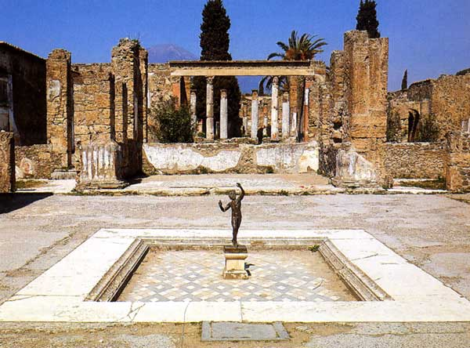
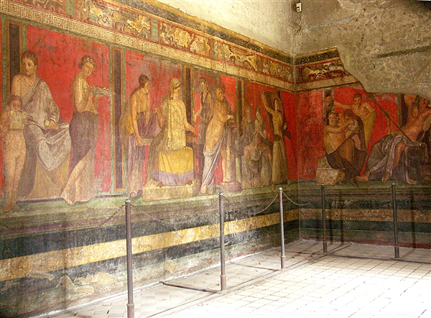
Ville di Pompei
Le più famose ville di Pompei sono:
La villa dei misteri
Casa dei Vetti
Casa di Marco Lucrezio Frontone
Casa del Fauno

Slide 9
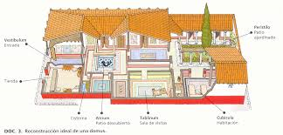
LE DOMUS
La domus era una tipologia di abitazione utilizzata nell'antica Roma. Era un domicilio privato urbano e si distingueva dalla villa suburbana, che invece era un'abitazione privata situata al di fuori delle mura della città, e dalla villa rustica, situata in campagna e dotata di ambienti appositi per i lavori agricoli. La domus era l'abitazione delle ricche famiglie patrizie, mentre le classi povere abitavano in palazzine fatiscenti chiamate insulae

Slide 10
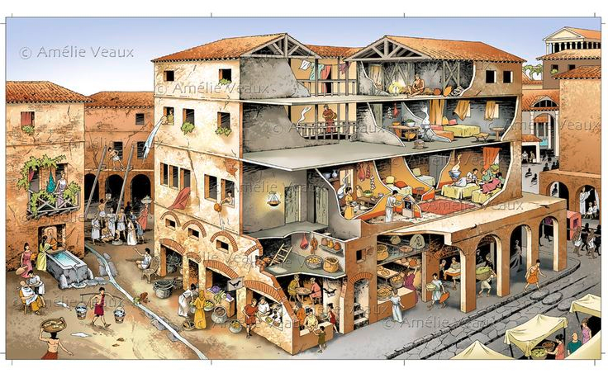
LE INSULAE
Nella forma più tipica si trattava di edifici quadrangolari, con cortile interno (cavedio), sul quale erano posti i corridoi di accesso alle varie unità abitative Questi edifici erano composti da un piano terra, in genere destinato a botteghe di vario genere (tabernae), dotate di un soppalco per deposito di materiali e/o alloggio degli artigiani più poveri, e da piani superiori, destinati agli alloggi, via via meno pregiati verso l'alto. Le unità avevano in genere da tre a dieci vani, tra i quali uno di solito era di dimensioni maggiori rispetto agli altri e in posizione migliore. Il primo piano, solitamente, ospitava le abitazioni di maggior pregio, spesso servite da una balconata lignea o in muratura su mensole, che percorreva l'intero affaccio stradale. Il prospetto a mattoni, in genere, non veniva intonacato, ma l'effetto policromo poteva comunque essere determinato dall'uso di laterizi di colori e tonalità diverse per i vari elementi architettonici.

